Slide 1
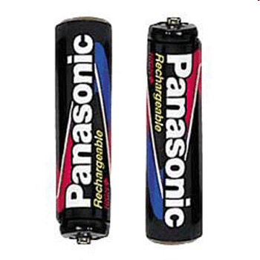
Baterije v našem življenju
-Kaj sploh so baterije?
-Sestava baterij
-Snovi v baterijah
-Vrste baterij
-Zakaj baterije ločujemo?
-Zgodovina baterij

Slide 2
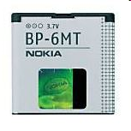
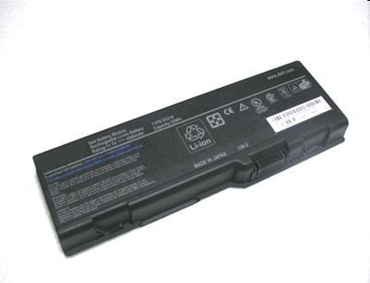
Kaj baterije sploh so?
Človek vedno bolj uporablja baterije, ker potrebuje dodaten vir energije.
Uporaba baterij:
Mobilni aparati, mp3 predvajalniki, prenosni računalnik, igrače, svetilke, slušni aparati, itd.

Slide 3
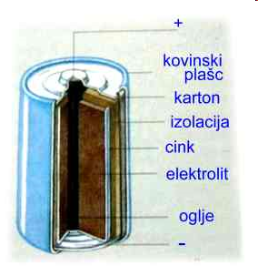
Sestava baterij
Navadno baterijo sestavlja:
grafitna palica

Slide 4
Snovi v baterijah
Baterijo sestavljajo različne nevarne snovi:
Manganov dioksid- MnO2
Svinec
Živo srebro
Kadmij
Elektroliti
to je znak za biološko nevarnost

Slide 5
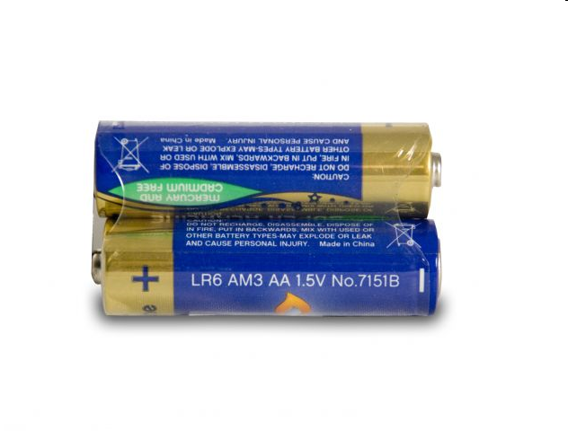
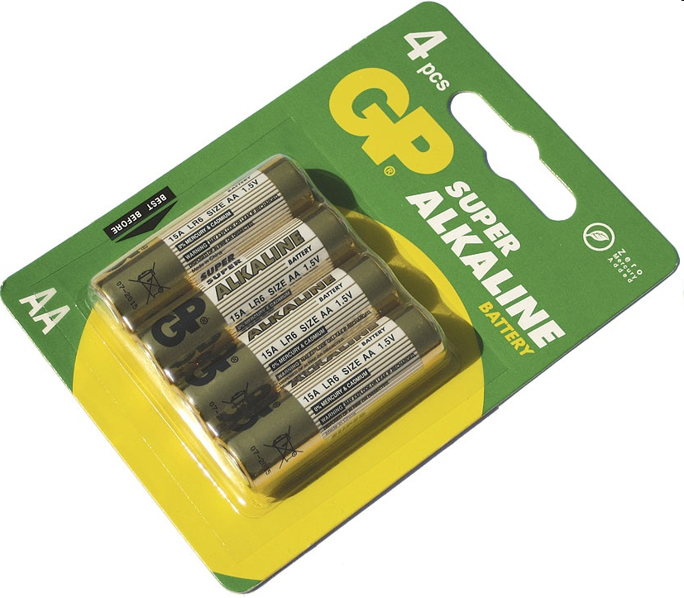
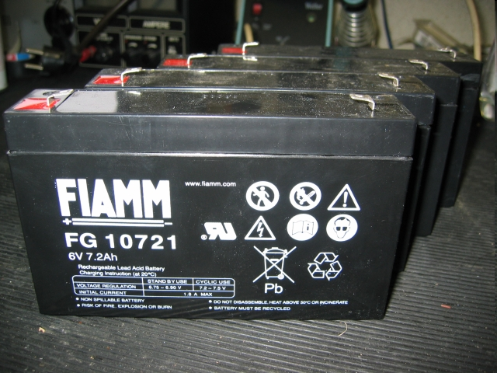
Vrste baterij
Imamo več vrst baterij, kot so:
Navadne baterije
Akumulatorske baterije
Alkalne baterije

Slide 6
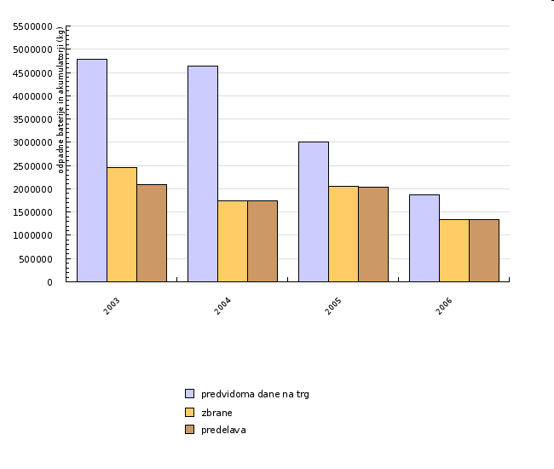
Zakaj baterije ločujemo?

Slide 7
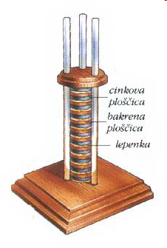
Zgodovina baterij
Prvo baterijo je izdelal Italijan Alessandro Volta davnega leta 1790. Uporabil je srebrne in cinkove okrogle ploščice, mednje pa je vstavil v slano vodo namočeno klobučevino.

